Slide 1
Please wait for special instructions for today’s class!

Slide 2
Travail de cloche
Write a sentence (in French) telling what sort of residence you would like to inhabit if you lived in France.

Slide 3
Bonjour!
jeudi, le dix huit avril

Slide 4
Pourquoi tombons-nous?
Nous tombons pour apprendre comment se lever.

Slide 5
Sommes-nous prêts?
Nous sommes prêts !

Slide 6
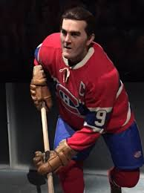
Maurice “The Rocket” Richard was on of the greatest players of all time in the NHL, and was a hero the francophone Quebecois.

Slide 7
Regardez le vocabulaire pp. 268 – 269.

Slide 8
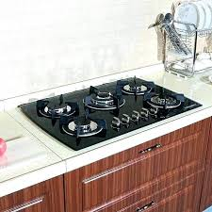
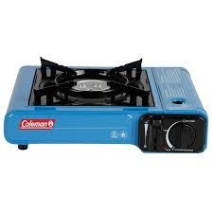
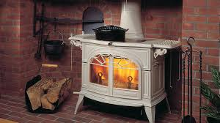
la cuisinère le réchaud le poèle

Slide 9
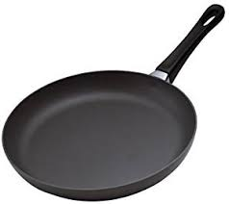
le poèle la poèle

Slide 10
Pictionary

Slide 11
vivre
to live
je vis nous vivons
tu vis vous vivez
elle / il vit ils / elles vivent

Slide 12
les taches ménagères
268 - 269

Slide 13
Qu’est-ce que c’est

Slide 14
un balai

Slide 15
Quelles sont deux choses qu’on peut faire avec un balai?

Slide 16
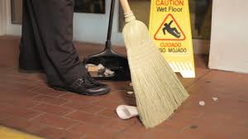
On peut balaie le sol avec un balai.
On peut jouer au quidditch avec un balai.

Slide 17
Qu’est-ce que vous avez appris de logements français?

Slide 18
Devoirs

Slide 19
Billet de sortie
Write a sentence which describes how you were doing a household task when something interrupted you.

